Slide 1
TechXChange 2025 – Microsoft Track

Slide 2
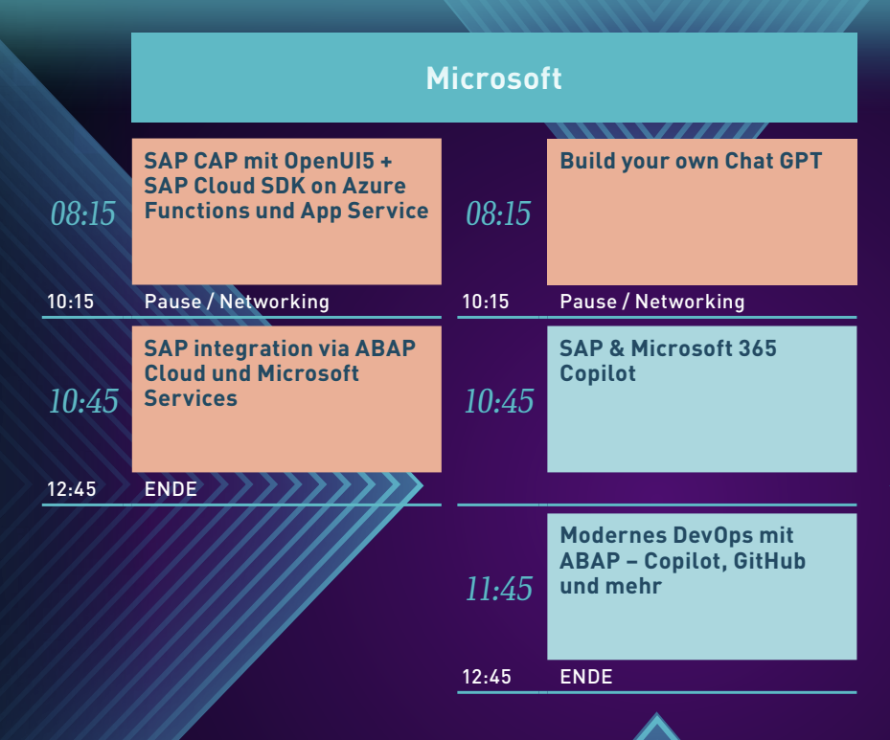
https://github.com/martinpankraz/dsagtechxchange24

Slide 3

Roadmap-Wünsche, Feedback und Projekt-Ideen gerne im Gespräch direkt an uns. Link bleibt 30 Tage offen.
📬martin.pankraz@microsoft.com
📬holger.bruchelt@microsoft.com
https://www.linkedin.com/in/martin-pankraz/
https://www.linkedin.com/in/holger-bruchelt/

